Slide 2
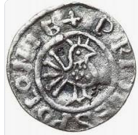
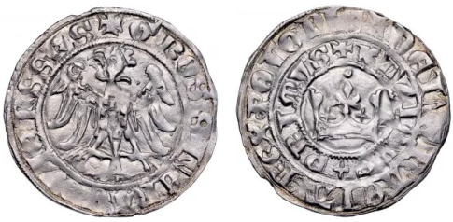
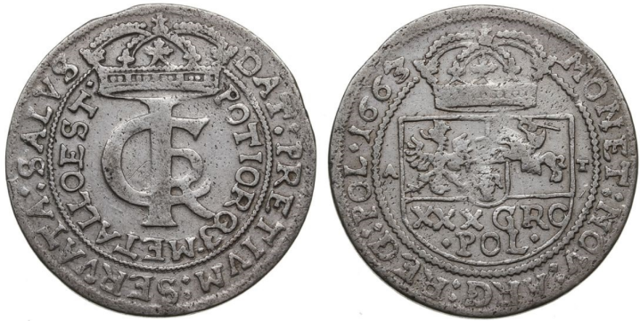
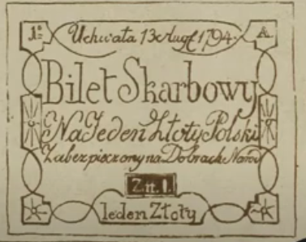
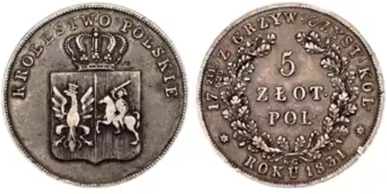
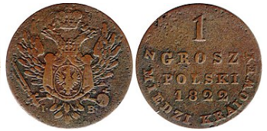
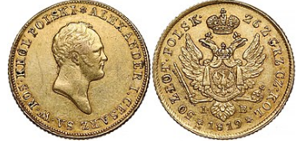
DLACZEGO „ZŁOTY”?
Nazwa „złoty” pochodzi od złota.
Władcy bili swoje monety, np. Bolesław Chrobry srebrnego denara.
Kazimierz Wielki w 1367 r. wprowadził srebrny grosz krakowski.
W 1496 r. wprowadzono jednostkę umowną „złoty” jako sumę 30 groszy.
W 1663 r. wybito pierwszą monetę o wartości 30 groszy uznawaną jako złoty.
Pierwszy banknot nominowany jako „złoty” pojawia się w czasie Powstania Kościuszkowskiego w 1794 r.
W Królestwie Kongresowym zależnym od Rosji emitowano monety złote i grosze
z orłem carskim.

Slide 3
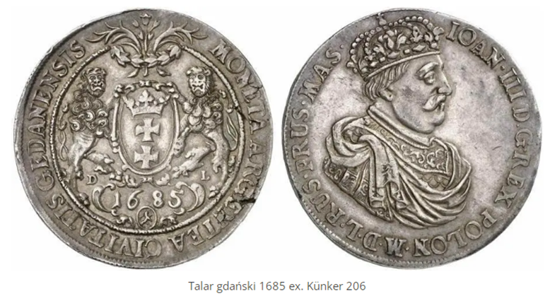
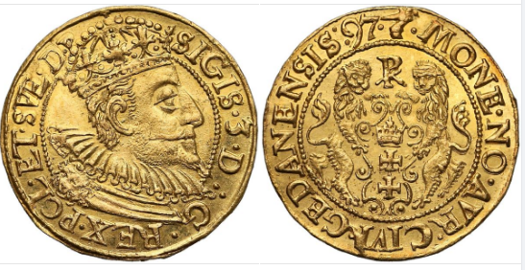
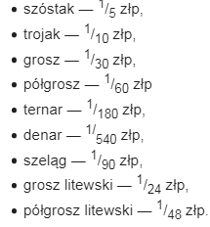
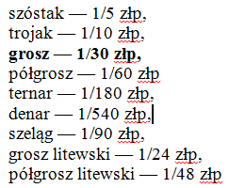

Slide 4
DLACZEGO „ZŁOTY”?
Nazwa „złoty” pochodzi od złota.
Władcy bili swoje monety, np. Bolesław Chrobry srebrnego denara.
Kazimierz Wielki w 1367 r. wprowadził srebrny grosz krakowski.
W 1496 r. wprowadzono jednostkę umowną „złoty” jako sumę 30 groszy.
W 1663 r. wybito pierwszą monetę o wartości 30 groszy uznawaną jako złoty.
Pierwszy banknot nominowany jako „złoty” pojawia się w czasie Powstania Kościuszkowskiego w 1794 r.
W Królestwie Kongresowym zależnym od Rosji emitowano monety złote i grosze
z orłem carskim.

Slide 5
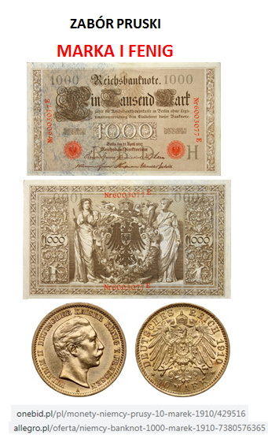
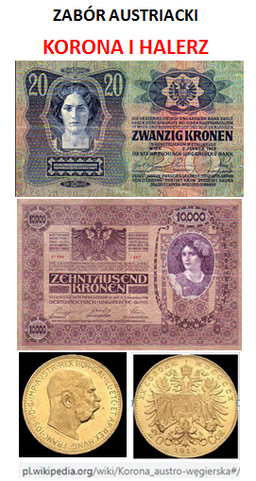
CZASY ZABORÓW RZECZYPOSPOLITEJ i WIELKIEJ WOJNY

Slide 6
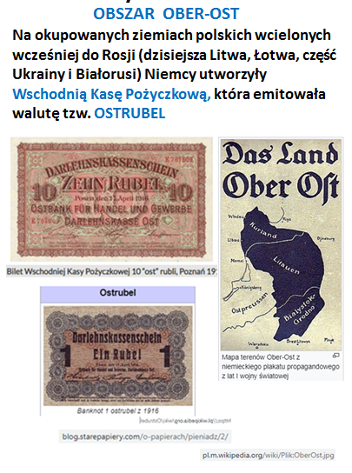
CZASY I WOJNY ŚWIATOWEJ – nowe emisje i nominały OKUPACJA NIEMIECKA I AUSTRO-WĘGIERSKA (po klęsce Rosji w 1915 r.)

Slide 7
CZASY I WOJNY ŚWIATOWEJ - nowe emisje i pieniądze zastępcze PROCES TEZAURYZACJI

Slide 8
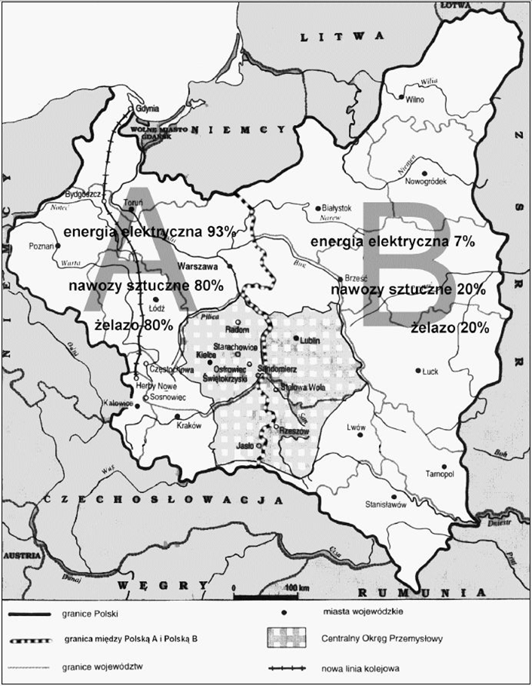
U PROGU NIEPODLEGŁOŚCI - 1918
10 wyzwań stojących przed niepodległą Polską
Ogromne zniszczenia po I wojnie światowej
Walka o granice
Obrona przed bolszewizmem
Powojenny kryzys finansowy
Spuścizna zaborów
Peryferyjność gospodarcza
Bieda
Analfabetyzm
Mniejszości narodowe
10. Młoda demokracja

Slide 9
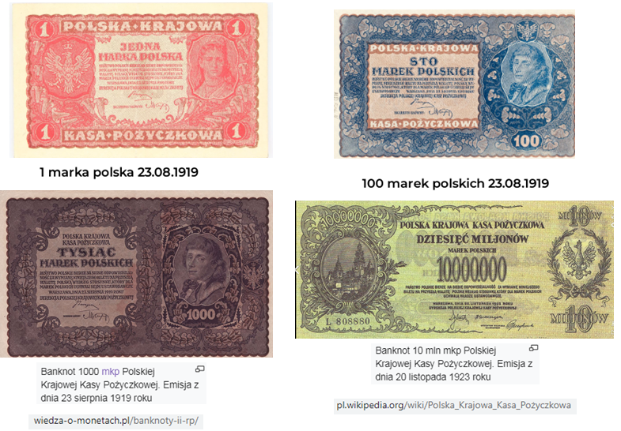
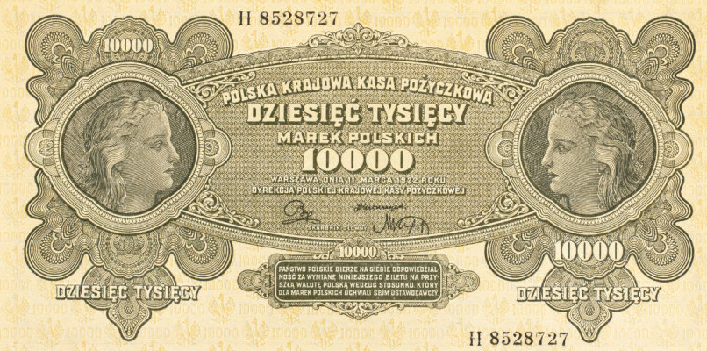
PIERWSZA REFORMA WALUTOWA (tymczasowe rozwiązanie)
1918-1924 - emitent: Polska Krajowa Kasa Pożyczkowa (rozpoczęła działalność w 1916 r.) nadal pełniła rolę banku centralnego; emitowała walutę – MARKA POLSKA.
Kursy wymiany walut ustalono na: 100 marek polskich = 70 koron, 100 rubli = 216 marek polskich, 100 rubli = 216 marek polskich. WALUTY ZABORCZE MOŻNA BYŁO WYMIENIAĆ DO 1924 r.

Slide 10
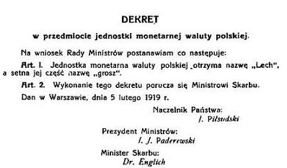
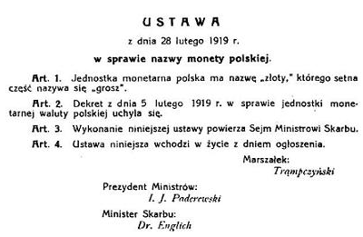
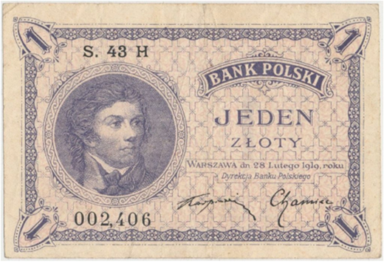
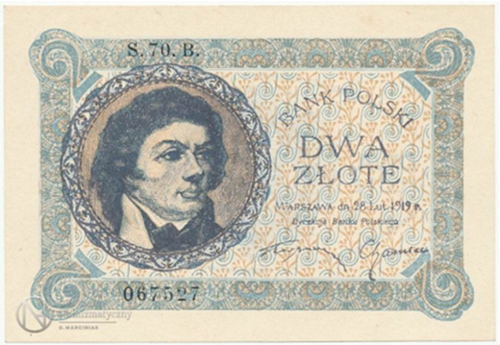
PROJEKTY REFORM SKARBOWYCH
Na tej podstawie prawnej Ministerstwo Skarbu zamówiło w Szwajcarii druk banknotów Banku Polskiego nominowanych w złotych z datą luty 1919 r., które zostały wprowadzone do obiegu w 1924 r.

Slide 11
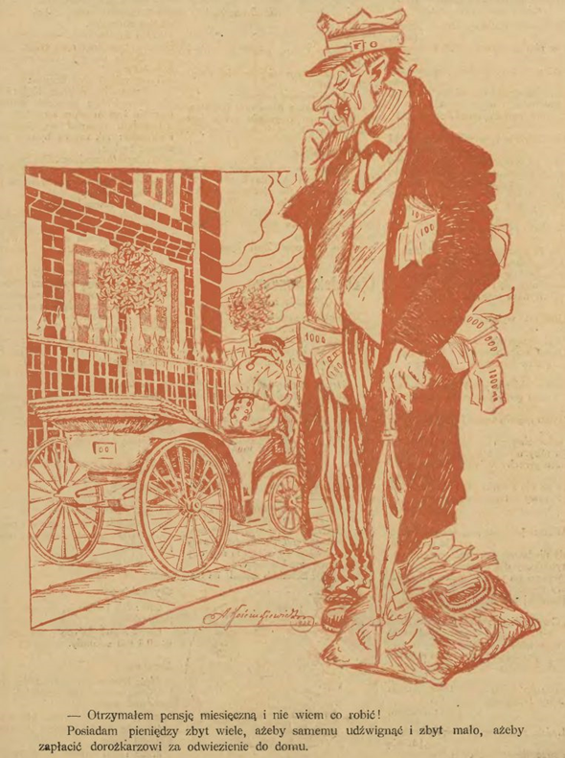
KRYZYS FINANSOWY II RP i HIPERINFLACJA

Slide 12
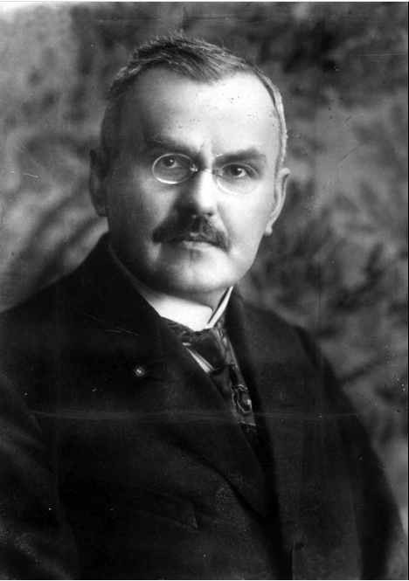
AUTOR REFORMY WALUTOWEJ 1924
działacz społeczny i niepodległościowy,
w latach 1905–1912 poseł do Dumy Państwowej,
członek Komitetu Narodowego Polskiego,
wiceprezes utworzonego w 1914 Centralnego Komitetu Obywatelskiego w Warszawie
prezes Centralnego Komitetu Obywatelskiego Królestwa Polskiego w Rosji (1915–1918)
od 26 października do 4 listopada 1918 minister rolnictwa
i dóbr koronnych
członek Naczelnej Rady Ludowej w 1918,
poseł z ramienia Związku Ludowo-Narodowego (1919–1922)
minister skarbu od 13 grudnia 1919 do 9 czerwca 1920, od 13 stycznia 1923 do 30 czerwca 1923 i od 19 grudnia 1923 do 13 listopada 1925
premier rządu RP od 23 czerwca do 24 lipca 1920 i od 19 grudnia 1923 do 14 listopada 1925
rektor Szkoły Głównej Gospodarstwa Wiejskiego w Warszawie w latach 1926–1928 i jej prorektor w latach 1928–1929
autor wielu książek o tematyce ekonomicznej
z jego inicjatywy Rada Wydziału Rolniczego SGGW W 1936 r. podjęła decyzję o utworzeniu Instytutu Socjologii Wsi, który wydawał Roczniki Socjologii Wsi
pod koniec życia był aktywnym członkiem wielu organizacji: komitetu redakcyjnego Ekonomisty i Encyklopedii Nauk Politycznych, Towarzystwa Naukowego Warszawskiego,
był prezesem rady nadzorczej Państwowego Instytut Wsi, prezesem rady naukowej Państwowego Instytutu Kultury Wsi, pierwszym polskim członkiem Międzynarodowego Towarzystwa Statystyków, prezesem Towarzystwa Nauczycieli Szkół Średnich i Wyższych. Brał także udział w pracach rady naukowej Międzynarodowego Instytutu Rolniczego w Rzymie
Władysław Dominik Grabski

Slide 14
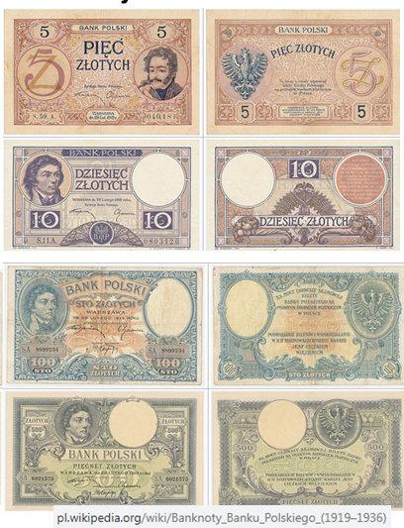
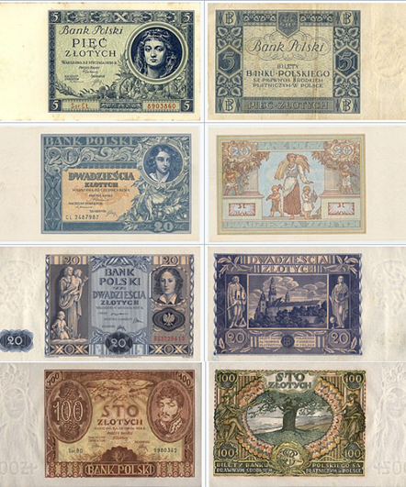
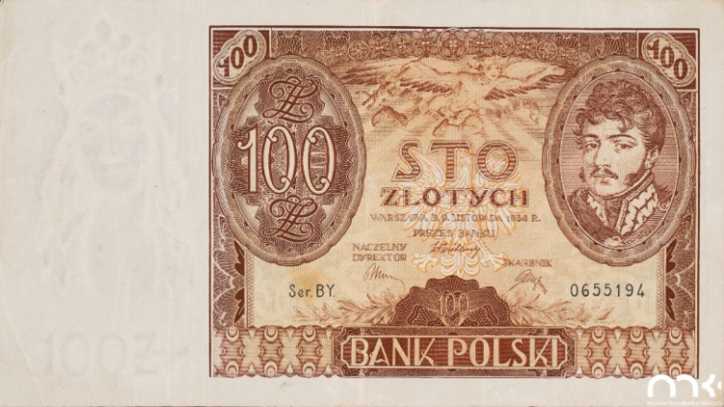
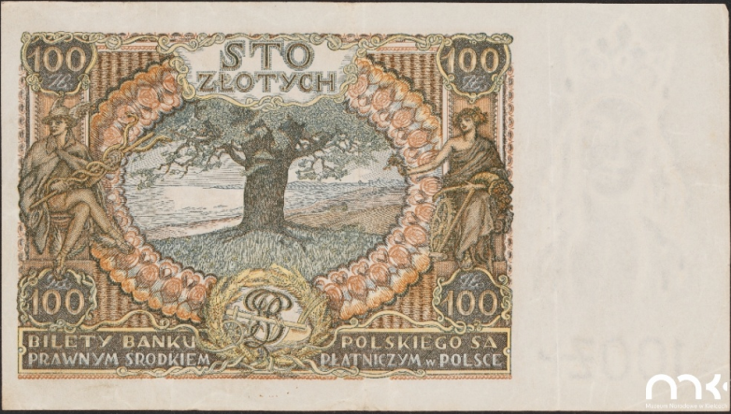
BANKNOTY BANKU POLSKIEGO I emisja 1919 II emisja 1924 III emisja 1931

Slide 16
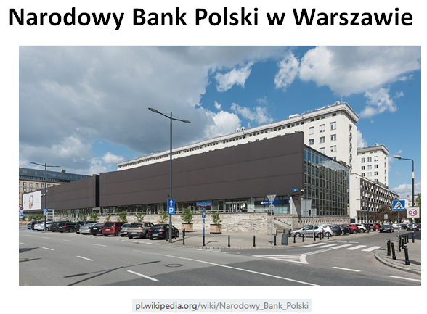

Slide 17
Polski złoty w obiegu od 100 lat NBP i jego funkcja emisyjna
IV EDYCJA PROGRAMU
ZŁOTE SZKOŁY NBP 2023/2024
Opracowała dr Agnieszka Gątarczyk
DZIĘKUJĘ ZA UWAGĘ ☺

Slide 18
Źródła
https://www.polskieradio.pl/39/156/Artykul/2617868,Swieto-Niepodleglosci-10-wyzwan-stojacych-przed-niepodlegla-Polska
https://wysokienapiecie.pl/14538-jak-wygladala-polska-energetyka-w-1918-roku/
https://hrabiatytus.pl/2018/06/07/poczatki-ii-rp-na-20-mapach-z-epoki-galeria/
https://www.wiedza-o-monetach.pl/banknoty-ii-rp/
https://pl.wikipedia.org/wiki/Polska_Krajowa_Kasa_Po%C5%BCyczkowa
https://archiwum.niemczyk.pl/product/358038/ii-rp-proba-srebro-100-marek-1922-jozef-pilsudski-pcgs-sp62-z-kolekcji-w-gluchowskiego
https://allegro.pl/oferta/marki-polskie-1923-kopie-zestaw-5szt-hiperinflacja-14191451894?reco_id=ec45c1a5-b31a-11ee-adbc-56d294cf63b3&sid=f8bddad5d737919e6c726c989b66bdbe96499e13bc806f55bd0c404f69ac7020
https://pl.wikipedia.org/wiki/W%C5%82adys%C5%82aw_Grabski
https://blog.starepapiery.com/o-papierach/pieniadz/2/
https://wielkahistoria.pl/zlotowka-wcale-nie-miala-byc-polska-waluta-oficjalnie-wybrano-inna-nazwe-pieniedzy/
https://www.polityka.pl/tygodnikpolityka/historia/1578057,1,narodziny-zlotego.read
https://historia.org.pl/2021/10/31/historia-inflacji-i-hiperinflacja-w-przedwojennej-polsce-ceny-miesiecznie-rosly-o-360-a-placono-milionami
http://zss.q4.pl/niepodlegla/droga-do-niepodleglej-polski-cz-iv/
https://wcn.pl/eauctions/220505/details/183466/Polska-Za-Dlugoletnia-Prace-w-Mennicy-Panstwowej-1990
https://www.warszawa1939.pl/obiekt/bielanska-10-mennica
https://pl.wikipedia.org/wiki/Ober-Ost_(obszar)
https://onebid.pl/pl/monety-kazimierz-wielki-1333-1370-grosz-krakowski-av-korona-napis-kazirus-primus-dei-gratia-rex-polonie-rv-orzel-piastowski-napis-grossi-cracoviensses-rr/779484
https://archiwum.allegro.pl/oferta/polska-boleslaw-chrobry-denar-princes-polonie-i7791956622.html
https://pl.wikipedia.org/wiki/Systemy_monetarne_w_Polsce

